Slide 1


AX 전문가 과정 결과보고 | 임원 티타임
2026 세방전지 AX 전문가 과정
현업 담당자 18명이 직접 만든 업무 자동화 웹앱 18건 · 우수 과제 4건 발표
2026. 10. 26.
인사팀

Slide 2
AX 전문가 과정 개요
Ⅰ. AX 전문가 과정 개요
조직 주요 과제를 AI Agent(웹앱)로 직접 해결하는 100% 현업 적용형 PBL 과정
과정 정의
현업 Pain Point를 AI 에이전트로 해결하는 현업 적용형 PBL 프로젝트
대상
일정
오프라인 장소
9개 조직 18명
7/21 ~ 10월
안양 R&D센터
교육 목표
조직별 AX 전문 인력 양성, 우수 사례 발굴을 통한 전사 AX 역량 내재화 및 자산화
조직별 1~2명
전사 AI 과제 조사로 선정
집체교육
9/9(수)~9/11(금)
3일 · 20H
집체교육 3일
핵심 도구
Claude Code (Team Plan 프리미엄 계정, 9/1~9/30)
교육 프로세스
01
02
03
04
05
06
07
과제 조사
대상 선정
온라인 사전교육
오프라인 집체교육
2주 빌드업·멘토링
내부 심의
임원 보고
7/21~7/28
7/29~8/14
8/31~9/8 · 6H
9/9~9/11 · 20H
9/14~9/30
10/1~10/12
10/26
결과 및 발표
개발 과제
내부 심의
우수 과제
오늘 발표
18건
5개 지표
4건
우수 과제 개발자 4인
18명 전원 결과물 제출
중요성·업무빈도·기대효과
·확장성·완성도
13~15점 득점
개발자 직접 시연

Slide 3
과제물 18건 제출 완료
Ⅱ. 과제 결과물 - 총괄
전 과제가 '수작업 집계·대조 → 업로드 한 번으로 자동 산출' 구조로 전환 · 음영은 오늘 발표하는 우수 과제 4건
No | 조직 | 팀 | 성명 | 최종 과제명 | 핵심 성과 (Before → After) | 결과물
1 | 전략기획실 | 전략기획팀 | 계수경 주임 | 온라인 차량용 배터리 시장가격 모니터링 자동화 | 5시간 → 7.2분 | 웹앱 (Render)
2 |  | 원가혁신팀 | 박상열 책임 | 재료비 로스 이상탐지 시뮬레이터 | 4시간 → 30분~1시간 | 웹앱 (Vercel)
3 | 전략구매실 | 전략구매2팀 | 성진우 책임 | 설비구매 실적 집계·검증 웹앱 (ROCKET BI) | 월 8시간 → 1시간 | 웹앱 (GitHub Pages + 운영자 PC)
4 |  | 전략구매3팀 | 지강현 책임 | 철함 유사코드 자동분류 · 신규코드 사전확인 도구 | 유사코드 확인 30초 | 단일 HTML 파일
5 | 대표이사 직속 | 컴플라이언스팀 | 최윤호 주임 | 통합 대외인증 관리 시스템 | 월 2~3H → 0H | 단일 HTML 파일
6 | 경영관리본부 | 경영지원팀 | 유환성 선임 | 전사 지식·규정 AI 검색 플랫폼 (세규) | 규정 탐색 5분 이내 | 웹앱 (Streamlit Cloud)
7 | 해외영업본부 | 유럽팀 | 백채원 주임 | 매출 실적 분석툴 (거래선별·제품군별 마진) | 월 4~5시간 → 1시간 이내 | 단일 HTML 파일
8 |  | OE개발팀 | 김바로 선임 | RFQ 제조 원가 시뮬레이터 | 7~14일 → 1시간 이내 | 웹앱 (Vercel)
9 | 국내영업본부 | 국내영업기획팀 | 김영우 책임 | 영업실적·손익 분석 및 보고서 자동 생성 Agent | 월 12시간 → 1~2시간 | 웹앱 (Vercel)
10 |  | 차량대리점팀 | 강준영 선임 | 프로모션 효과 시뮬레이션 에이전트 | 월 4~5시간 → 약 30분 | 소스코드 (GitHub)
11 | 창원공장 | 생산2팀 | 김성현 책임 | AGM라인 가동율 현황판 웹앱 | 일 1시간 → 3분 | 사내 PC 서버
12 |  | 시설관리팀 | 서영호 주임 | 시설관리팀 일일 보수 관리 기록표 웹앱 | 계산 오류 10% → 1% 이내 | HTML 5개 페이지
13 | 광주공장 | 시설관리팀 | 최현영 주임 | 설비부품 적정재고 자동 산출기 | 자재 1건 10분 → 30초 | Claude 아티팩트 링크
14 |  | 생산1팀 | 김병섭 파트장 | 생산실적 및 부적합율 분석 앱 | 8시간 → 1시간 | Python 앱 소스 (zip)
15 | 기술개발실 | 광주 기술혁신팀 | 고정의 파트장 | 세방전지 배터리 검색 통합 플랫폼 | 약 2일 → 60분 미만 | 사내 서버 (사내망 전용)
16 |  | 선행개발파트 | 정지혜 선임 | 선행개발 AI 플랫폼 (기술 동향·경쟁사 탐색) | 약 4시간 → 5분 이내 | 웹앱 (Vercel)
17 | 품질본부 | 창원 품질경영팀 | 김경준 주임 | AI 포화도·용량·CCA 예측 및 원인진단 웹앱 | 합격 여부 95% 사전 예측 | 웹앱 (Vercel + Render)
18 |  | 품질기획팀 | 윤원권 선임 | 품질비용(Q-cost) 자동 집계·분석 대시보드 | 7명 수합 → 업로드 후 수 초 | 웹앱 (Streamlit Cloud)

Slide 4
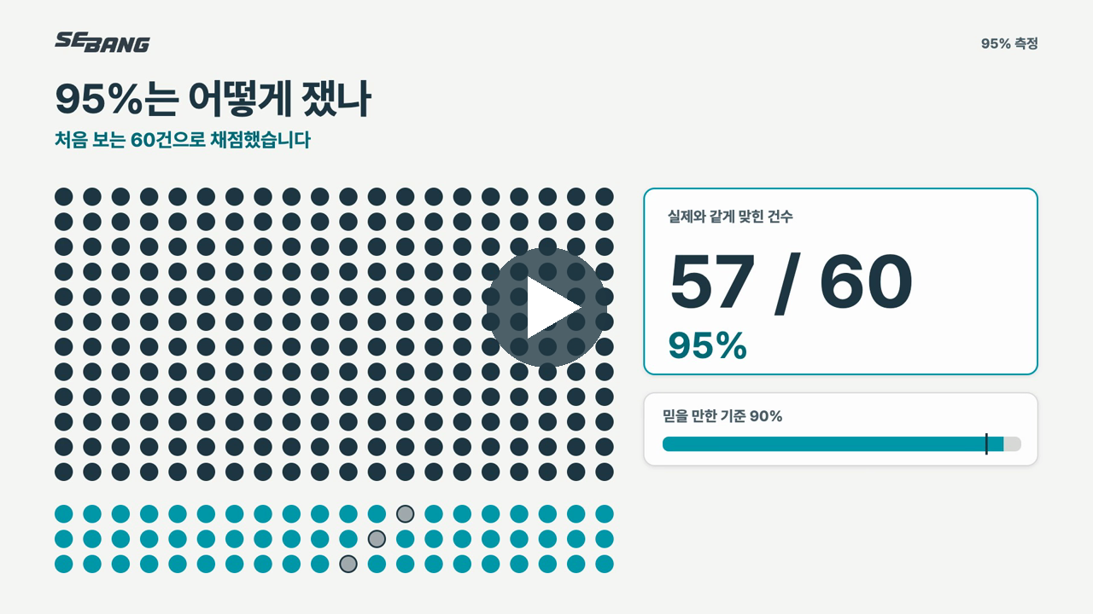
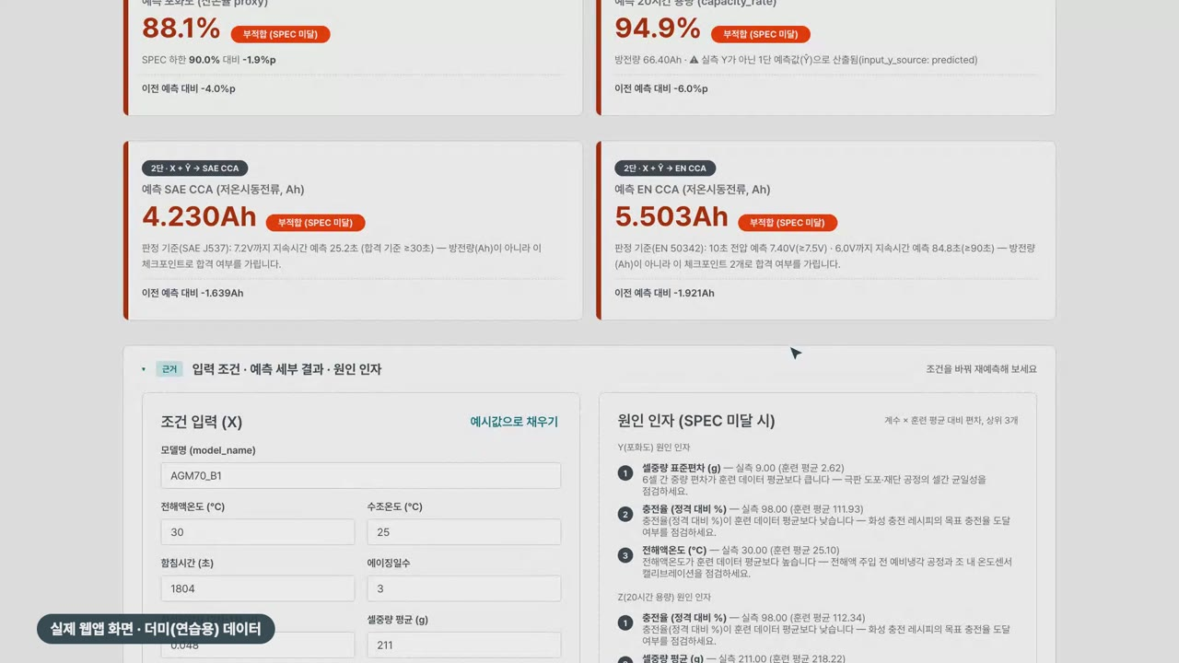
AI 포화도·20시간 용량·CCA 예측 및 원인진단 웹앱
Ⅲ. 우수 과제 발표 01 / 04
품질본부 창원 품질경영팀 · 김경준 주임
F 상관 분석형
핵심 성과
합격 여부 95% 사전 예측
처음 보는 60건 중 57건이 실제 시험 결과와 일치 (포화도 기준 · 더미 데이터)
과제 배경 (As-Is)
제품 성능인 20시간 용량·저온 시동 성능(Z인자)은 시험이 끝나야 알 수 있어, 기다리는 동안에도 같은 조건의 제품이 계속 생산됨
공정·시험 데이터를 엑셀로 일일이 맞춰 보느라 어떤 조건이 원인인지 파악이 늦음
구현 내용 (To-Be)
업로드 전 미리보기로 확인 후 저장, 시험 결과와 자동 매칭 → 포화도 예측 → 제품 성능(20시간 용량·저온 시동 성능) 확인
분석은 버튼 한 번, 예측이 믿을 만한지 신뢰 기준(90%)과 비교해 바로 표시
불합격 예상·미달 로트는 원인 조건 3가지를 순서대로 표시, 형명별·바이어별로 조회
조건을 바꿔 보는 시뮬레이션, 시험하지 않은 나머지 로트까지 한 번에 예측
활용 · 확산 계획
품질경영팀 우선 활용 → 실제 데이터로 재검증, 용량 예측 정확도 90% 이상 목표
사내 서버로 이전(외부 반출 없음) 후 정식 운영, 인접 공장으로 확대
결과물 웹앱 (Vercel + Render) · frontend-one-jet-27.vercel.app
▶ 위 화면 클릭 시 시연 영상 재생 (더미 데이터 기준)

Slide 5
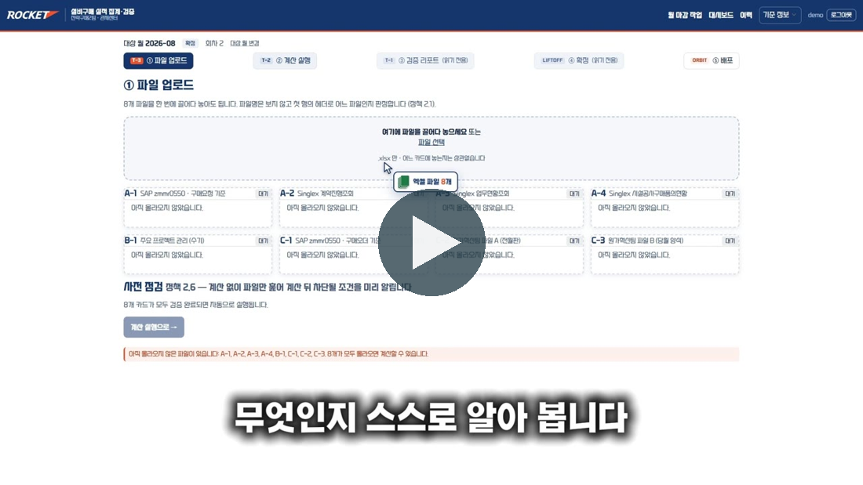
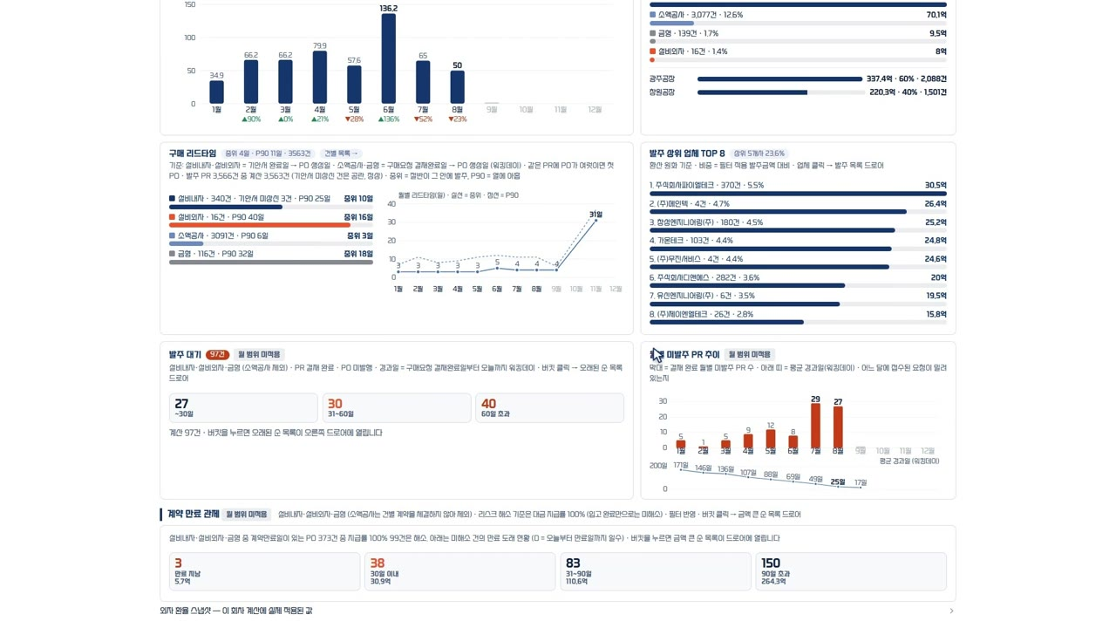
설비구매 실적 집계·검증 웹앱 (ROCKET BI · 월 마감 자동화)
Ⅲ. 우수 과제 발표 02 / 04
전략구매실 전략구매2팀 · 성진우 책임
B 대조 분류형
핵심 성과
월 8시간 → 1시간
설비구매 실적 월 마감 소요 시간 (88% 단축)
과제 배경 (As-Is)
SAP·Singlex·원가혁신팀 등 파일 8개를 매월 VLOOKUP으로 이어 붙여 담당자 1인이 집계
계약기간·지급률이 부서 간 공유되지 않아 계약 연장·대금 미지급 누락을 사후에 인지
구현 내용 (To-Be)
파일 8개 드래그 시 헤더 자동 식별 → 계산·검증·확정·배포 5단계 월 마감 자동화
최신 차수·소항번 매칭·집행률 60% 게이트 자동 판정, 예외 규칙 10개로 위험 즉시 감지
자동 산출 총액이 수작업 결과와 1원까지 일치(골든 테스트), 부서별 산출물 6종 자동 생성
활용 · 확산 계획
1단계 운영자 PC → 2단계 사내 서버·부서별 계정(5개 부서) → 3단계 관제센터 상시 조회
결과물 웹앱 (GitHub Pages + 운영자 PC) · 2026axgbattery.github.io/rocket-app
▶ 위 화면 클릭 시 시연 영상 재생 (더미 데이터 기준)

Slide 6
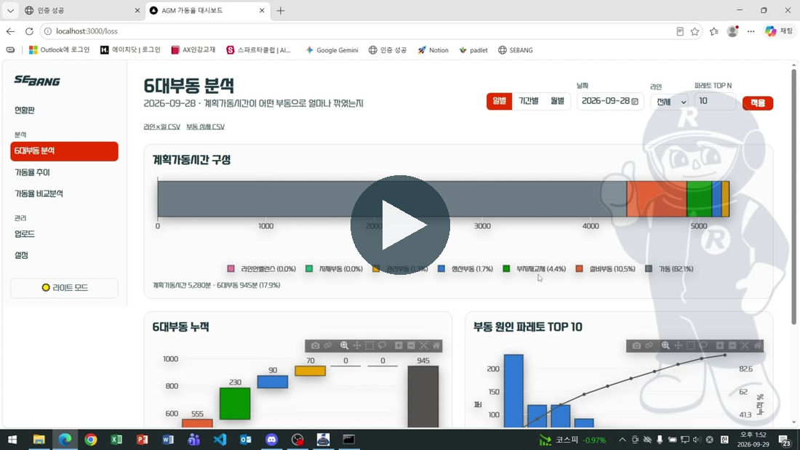
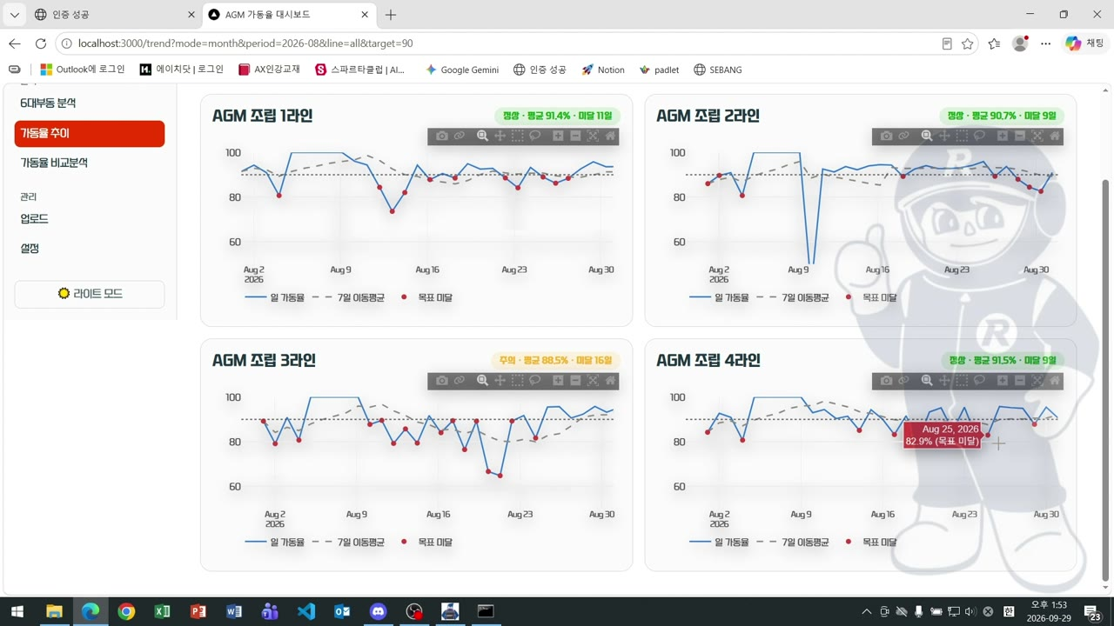
AGM라인 가동율 현황판 웹앱
Ⅲ. 우수 과제 발표 03 / 04
창원공장 생산2팀 · 김성현 책임 | 입과 시 과제명: 생산성분석 AI (투입공수 대비)
A 실적지표 분석형
핵심 성과
일 1시간 → 3분
데이터 다운로드·집계 분석 시간 (92% 단축)
과제 배경 (As-Is)
SMES 공정 구분(EBGC)으로는 AGM 6개 라인별 실제 가동율 확인이 불가
공수·부동 자료를 내려받아 엑셀로 환산·차트화하는 수작업으로 개선 조치 지연
구현 내용 (To-Be)
파이썬 PC 자동제어로 SMES 공수·부동 데이터를 매일 자동 다운로드·업로드
라인별 가동율·6대 부동·부동 원인 파레토를 일·기간·월별 현황판으로 제공
월 보고 시 확인 → 전일 데이터 기준 매일 확인 가능
활용 · 확산 계획
팀 내 AGM라인 우선 적용 → 파트·팀·공장 단위 가시화 대시보드로 확대
최종 목표: 10분 단위 실시간 확인
결과물 사내 PC 서버 · lineperf.duckdns.org:3000 (PC 가동 시 접속)
▶ 위 화면 클릭 시 시연 영상 재생 (더미 데이터 기준)

Slide 7
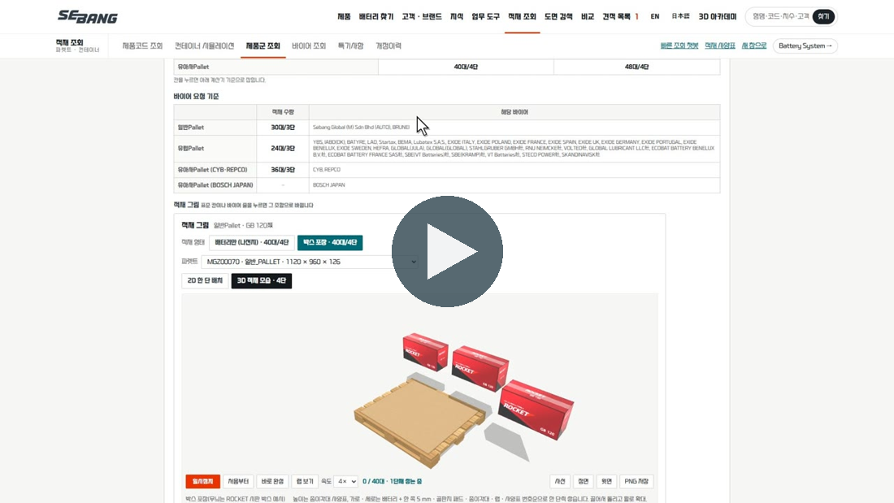
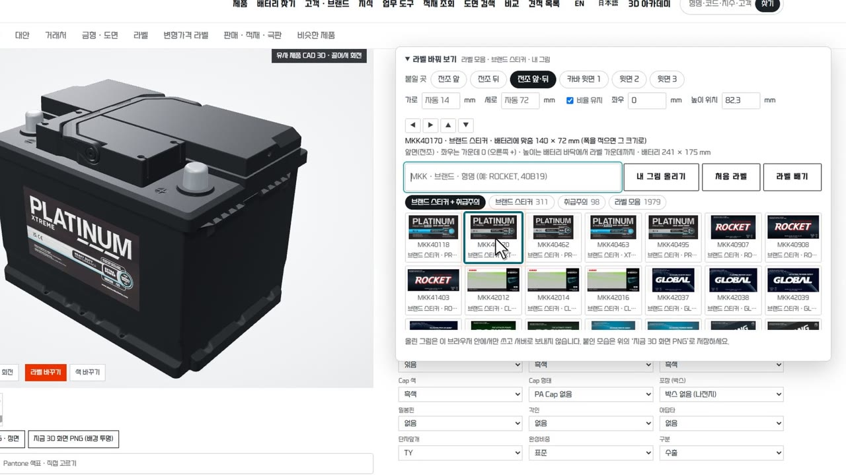
세방전지 배터리 검색 통합 플랫폼
Ⅲ. 우수 과제 발표 04 / 04
기술개발실 광주 기술혁신팀 · 고정의 파트장
E 문서 검색 탐색형
핵심 성과
약 2일 → 60분 미만
RFQ 100건 1·2·3안 매칭 (매칭 계산 0.14초 실측)
과제 배경 (As-Is)
제품 약 6,000종의 BOM·성능·도면·원가·적재 정보가 흩어져 수작업 대조
바이어 문의 1건에 메일 2~3회 왕복, RFQ 100건 회신에 3명이 2일 소요
구현 내용 (To-Be)
규격 한 줄 검색 → 제품 상세(성능·납중량·실측 3D·라벨) 조회
RFQ 엑셀 업로드 → 1·2·3안 AI 매칭, 20·40ft 3D 적재 시뮬레이션
제품 6,333종·도면 732장·3D 136종 수록, 제품↔도면 자동 매칭 122,237건
활용 · 확산 계획
사내망 단일 주소로 영업·개발·생산·물류·기획 전 부서 공개
BOM·성능DB 갱신 시 야간 자동 재빌드, 가이드·튜토리얼로 교육
결과물 사내 서버 (사내망 전용) · 10.10.162.168:8080/site
▶ 위 화면 클릭 시 시연 영상 재생 (더미 데이터 기준)

